Slide 1

论文分享
Seagull: An Infrastructure for Load Prediction and Optimized Resource Allocation
Olga Poppe
Microsoft
olga.poppe@microsoft.com
分享人：邢广杰
Intelligent Cloud Storage Joint Research center of HUST and Tencent

Slide 2


Introduction
Guarantee high quality of service
Controlling operating costs
Cloud Server Providers
Data Science Method
Notes:
为用户新购买云盘选择合适的位置进行放置->云盘装箱
换而言之就是通过用户新购买云盘资源的需求量和现有仓库资源使用情况进行匹配，选择最为合适的仓库进行放置。

Slide 3
Motivation & Challenges
Motivation (Database Backup):
Backups often collide with peaks of customer activity
Currently: manually sets the backup window & customer select a backup window themselves
DS：Customer load predictions can be leveraged to schedule backups during excepted low customer activity.
Challenges
Design of an end-to-end infrastructure
Implementation and deployment without interfere with customer load
Choice of an ML model & redefine prediction accuracy
缺少一个关注预测用户CPU负载最低峰的方法——预测出这个值可以有效的部署备份任务
Notes:
为用户新购买云盘选择合适的位置进行放置->云盘装箱
换而言之就是通过用户新购买云盘资源的需求量和现有仓库资源使用情况进行匹配，选择最为合适的仓库进行放置。

Slide 4
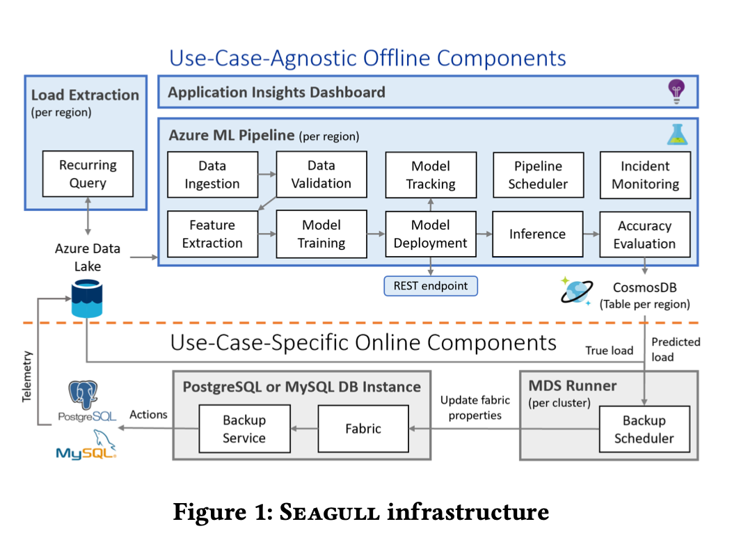
Proposed Solution
Seagull infrastructure:
使用的是DS的技术
统计历史负载情况
验证数据
抽特征
训练机器学习模型
部署该模型到一个REST endpoint
追踪历史模型
预测未来负载情况
验证预测的准确性
……
Notes:
为用户新购买云盘选择合适的位置进行放置->云盘装箱
换而言之就是通过用户新购买云盘资源的需求量和现有仓库资源使用情况进行匹配，选择最为合适的仓库进行放置。

Slide 5
Contribution
Contribution
Engineering:
设计并且部署了一个端到端的预测框架并且使其运行在 PostgreSQL 和 MySQL 的备份服务中
Academic:
- 综合分析用户活动特征将其分类:
Majority：persistent forecast
Unstable servers：时序机器学习模型
(比较了4个区域的Azure真实数据，发现ML模型对比persistent forecast方法并没有显著提升，因此最后选用了根据前一天的persistent forecast运用到所有的场景中）
- 组合两个metrics定义了一个low load window prediction
Notes:
为用户新购买云盘选择合适的位置进行放置->云盘装箱
换而言之就是通过用户新购买云盘资源的需求量和现有仓库资源使用情况进行匹配，选择最为合适的仓库进行放置。

Slide 6
SEAGULL
模块化：可供预测框架复用到微软的其他应用场景和产品中
use-case-agnostic: offline, static
Use-case-specific: online
可伸展性：必须保证框架可以良好地延展到生产环境的数据
根据不同尺寸的文件输入改变
利用更搞笑的计算框架执行
ML模型的选择不仅仅要考虑准确性也要考虑其可伸展性
场景迁移：
所有的静态模块均不需要改变，因为这些模块是脱离应用场景设计的
参数更新：某些模块的参数需要微小的调整
根据应用场景需要提供的特殊数据需要作出改变
Notes:
为用户新购买云盘选择合适的位置进行放置->云盘装箱
换而言之就是通过用户新购买云盘资源的需求量和现有仓库资源使用情况进行匹配，选择最为合适的仓库进行放置。

Slide 7
Infrastructure
Notes:
为用户新购买云盘选择合适的位置进行放置->云盘装箱
换而言之就是通过用户新购买云盘资源的需求量和现有仓库资源使用情况进行匹配，选择最为合适的仓库进行放置。

Slide 8
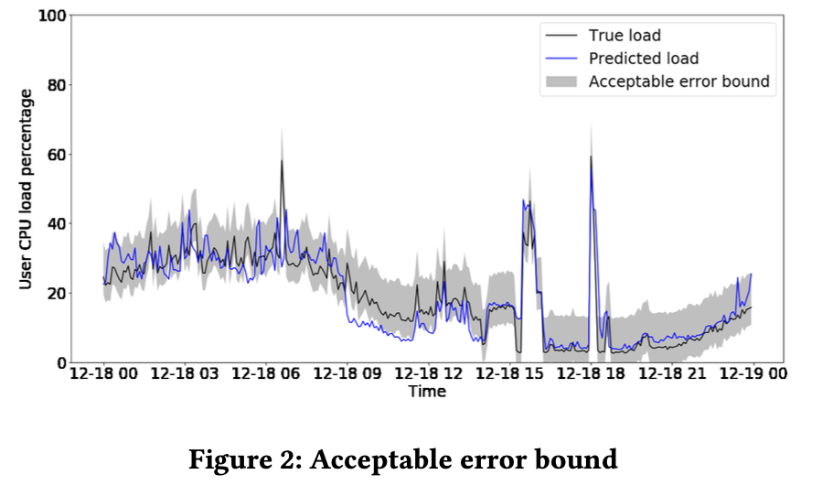
Definition
3.1 Acceptable Error Bound, Bucket Ratio Metric
bucket radio metric :
the server s during a time interval t within the acceptable error bound of +10/-5
3.2 Accurate Load Prediction
Prediction of the load of a server 𝑠 during a time interval 𝑡 is accurate if the bucket ratio of the server 𝑠 during the time interval 𝑡 is at least 90%
This look-close-enough illustration is only 75%!
Notes:
为用户新购买云盘选择合适的位置进行放置->云盘装箱
换而言之就是通过用户新购买云盘资源的需求量和现有仓库资源使用情况进行匹配，选择最为合适的仓库进行放置。

Slide 9
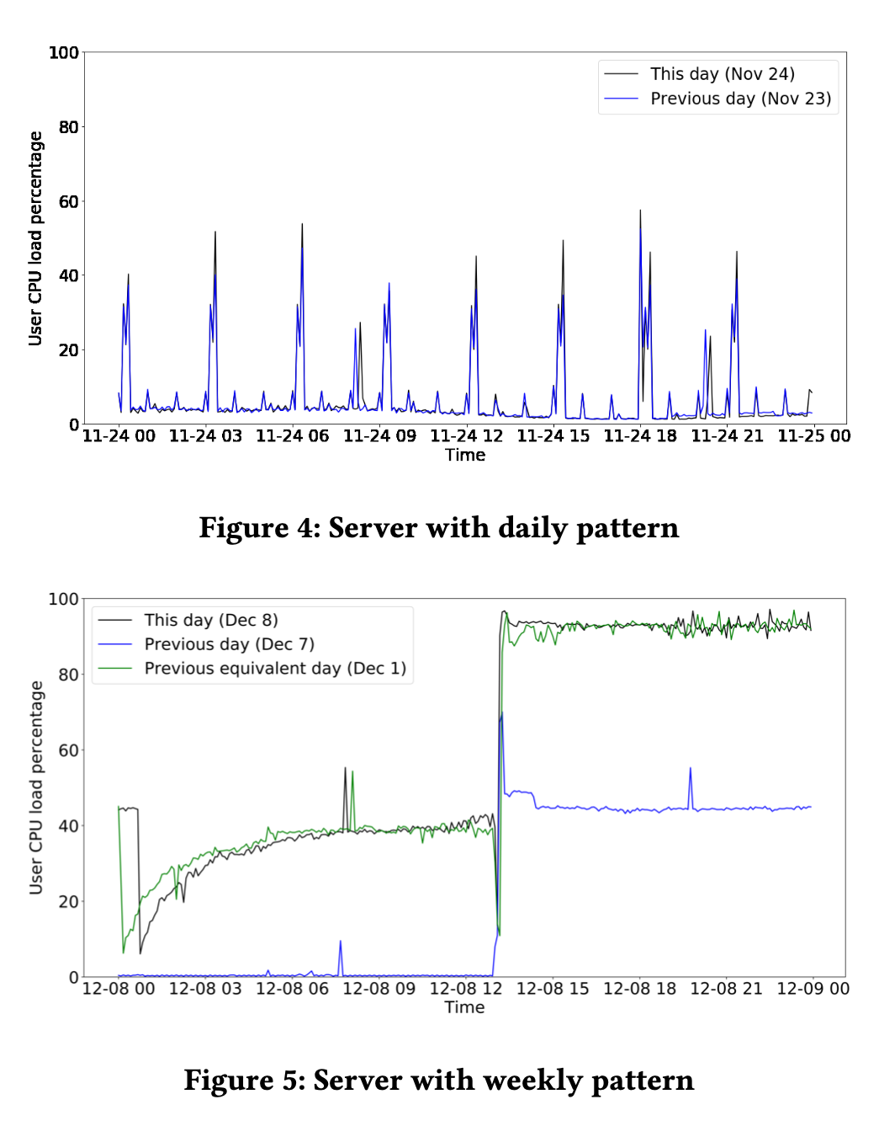
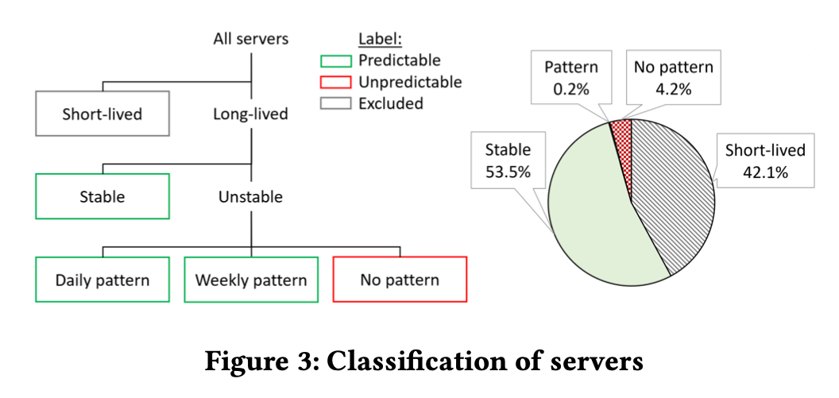
Server Classification
3.5 Server with Daily Pattern
3.6 Server with Weekly Pattern
Notes:
为用户新购买云盘选择合适的位置进行放置->云盘装箱
换而言之就是通过用户新购买云盘资源的需求量和现有仓库资源使用情况进行匹配，选择最为合适的仓库进行放置。

Slide 10
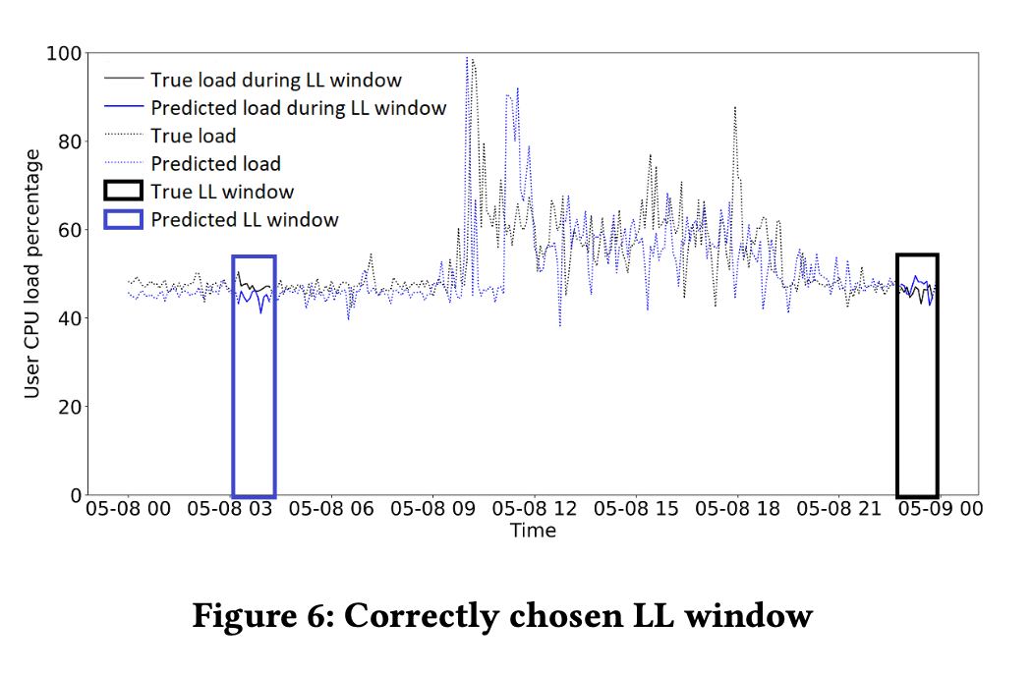
LL Window
4.1 Lowest Load(LL) Window
Let 𝑠 be a server which is due for full backup on day 𝑑.Let 𝑏 be the expected duration
of full backup of the server 𝑠. True LL window for the server 𝑠 on the day 𝑑 is the time interval of length 𝑏 during which the average true load of the server 𝑠 on the day 𝑑 is minimal across all other time intervals of length 𝑏 on the day 𝑑.
4.2 Corretly Chosen LL Window
The average true load during the predicted LL window is within an acceptable error bound of the average true load during the true LL window
Notes:
为用户新购买云盘选择合适的位置进行放置->云盘装箱
换而言之就是通过用户新购买云盘资源的需求量和现有仓库资源使用情况进行匹配，选择最为合适的仓库进行放置。

Slide 11
Backup Scheduling Problem
对于某服务 s 若其计划在 d 日期运行一次备份，则我们需要解决的问题是：
（1） 在d这天里正确的选择一个LL window运行备份
（2）准确地预测这个LL window的负载，以便调整备份任务到这周的某一个更优的时间
尽管这两个参数矩阵是正交的，理论上我们能够得到和 true LL window 完全一致的 predicted LL window 然而，已有的研究表明，以上的两个预测都有可能发生偏差
因此，我们需要将这两个参数矩阵组合起来考虑
4.3 Predictable Server
A long-lived server is called predictable if for the last three weeks its LL windows were chosen correctly and the load during these windows was predicted accurately
Notes:
为用户新购买云盘选择合适的位置进行放置->云盘装箱
换而言之就是通过用户新购买云盘资源的需求量和现有仓库资源使用情况进行匹配，选择最为合适的仓库进行放置。

Slide 12
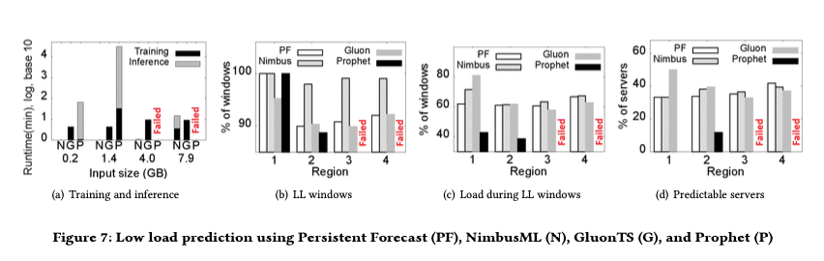
Time Series Forecast
(Stable server and servers that follow business pattern)
Persistent Forecast(Stable server and servers that follow business pattern)
(others)
NimbusML
GluonTS
Prophet
Notes:
为用户新购买云盘选择合适的位置进行放置->云盘装箱
换而言之就是通过用户新购买云盘资源的需求量和现有仓库资源使用情况进行匹配，选择最为合适的仓库进行放置。

Slide 13
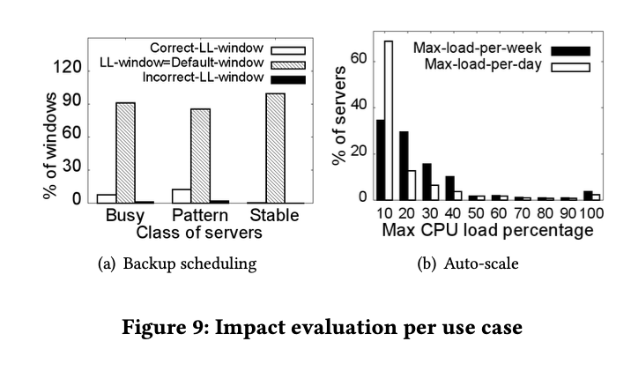
Deployment
To find the middle ground between the accuracy of low load predic- tion and the overhead of model training and inference, we deployed persistent forecast based on previous day to production.
Notes:
为用户新购买云盘选择合适的位置进行放置->云盘装箱
换而言之就是通过用户新购买云盘资源的需求量和现有仓库资源使用情况进行匹配，选择最为合适的仓库进行放置。

